Slide 1
가사-제목 예측모델 설계 및 구현을 통한 text summarization model 이해
18조 2018320212 김상엽

Slide 2
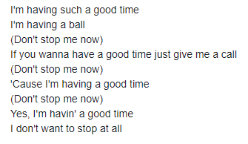
Introduction
노래의 제목은 가사의 함축적인 요약이다.
제목-가사의 연관성을 Text summarization으로 설명할 수 있을 것이다.
Queen –
Don’t stop me now
Text summarization

Slide 3
Introduction
1. 가사-제목 예측 모델의 구현과 학습을 통한, 결과 확인 및 모델 간 성능의 비교
Baseline : LSTM 기반의 seq2seq 모델
비교모델 : transformer 기반의 pretained T5
2. NLP summarization task의 pipeline 이해 및 경험.
데이터 수집, 전처리, 모델 빌드, training/evaulate 등의 과정을 코드로 작성, 이해

Slide 4
Related Works
1. Neural Abstractive Text Summarization with Sequence-to-Sequence Models
abstractive text summarization을 위해 만들어진 seq2seq 모델들에 대한 논문.
Summarization task에 대한 전반적인 이해를 할 수 있었음.
2. Text Summarization with Pretrained Encoders
BERT를 기반의 summarization 모델인 BERTSUM 모델에 대한 논문
프로젝트의 motivation이 되었지만, 학습환경이 맞지 않아 실제 학습을 시켜보진 못했음.

Slide 5
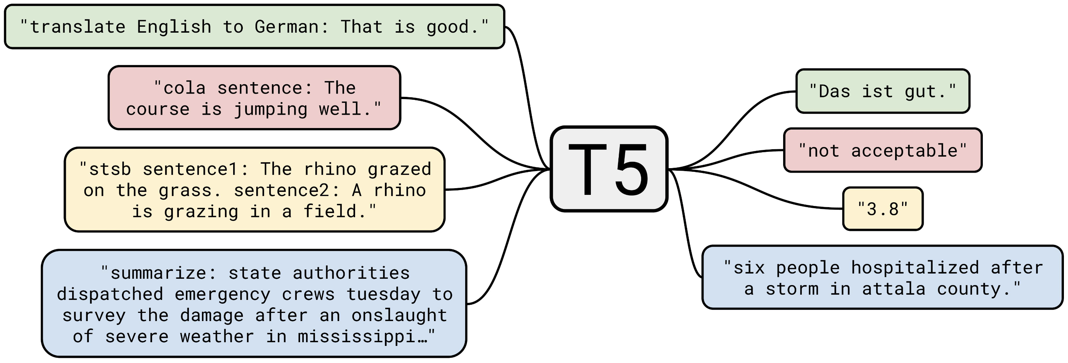
Related Works
3. Exploring the Limits of Transfer Learning with a Unified Text-to-Text Transformer
비교 모델로 사용한 T5 모델에 대한 논문
Transformer, pre-trained, text-to-text framework
Text-to-text framework 로 summarization task에 대해 더 적합

Slide 6
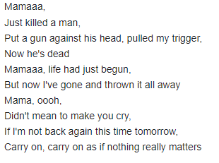
Approach
Abstractive summarization
주어진 가사로부터 단순히 반복되는 문장을 뽑기보단, 유의미한 추론을 통해 예측을 해야함.
Queen – Bohemian Rhapsody (1975)

Slide 7
Approach
2. Baseline model : LSTM 기반의 seq2seq model
고전적인 모델인만큼 구현하기도 쉽고, 성능에서의 차이 또한 유의미할 것이라고 판단.
3층의 LSTM layer를 쌓은 encoder와, LSTM layer decoder로 구성
확실한 비교를 위해 Attention layer는 제외하기로 함.
3. 비교모델 : T5
Text-to-text framework 로 summarization task에 대해 더 적합
self attention layer
학습 환경을 고려하여, pretrained T5-base 모델을 finetuning
huggingface library 이용하여 구현

Slide 8
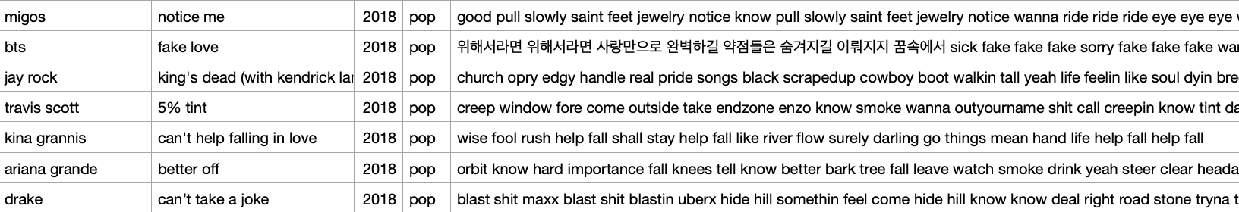
Experiments
1. Data
Music Dataset : 1950 to 2019 (Kaggle)
1950년부터 2019년까지의 빌보드 연간차트 top100에 대한 dataset
약 28000 쌍의 (가사 – 제목)

Slide 9
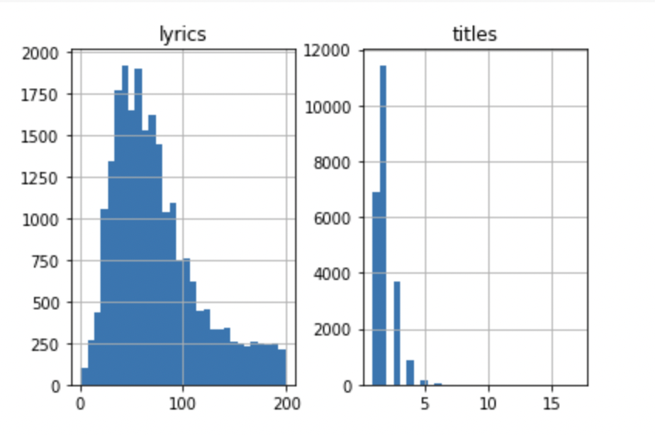
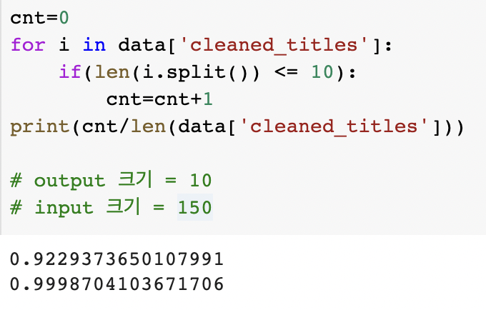
Experiments
1. Data
축약어, 불용어 등에 대한 처리 및 중복되는 행 제거. 약 28000개 -> 23689개
문장 길이에 따른 빈도수를 토대로 모델의 input/output 최대 길이 조정.

Slide 10
Experiments
2. Evaluation method
ROUGE score
- 자연어처리 분야 모델 전반의 성능 평가에 사용
- 노래 제목의 길이는 대부분 10자 이내이며, 각 단어가 유기적으로 연관이 있기보다는 노래를 대표하는 몇 개의 단어로 이루어져 있는 경우가 대부분이기에 ROUGE-1 score를 사용
단어가 일치하진 않아도, 같은 맥락을 표현할 수 있기 때문에 rouge score가 절대적인 기준이 될 수 없음. 따라서, testset에서 일부분을 추출하여 예측한 제목과 원래 제목에 대하여 정성적으로 평가함.

Slide 11
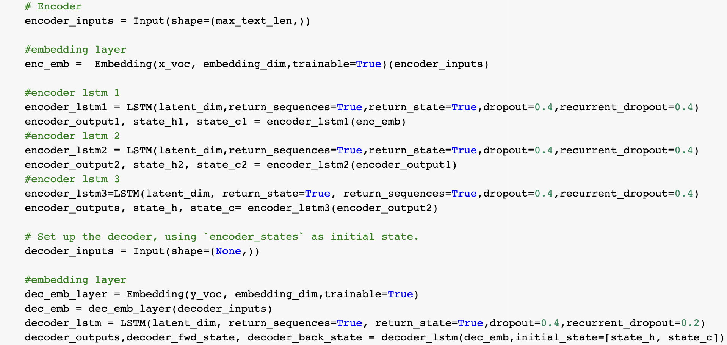
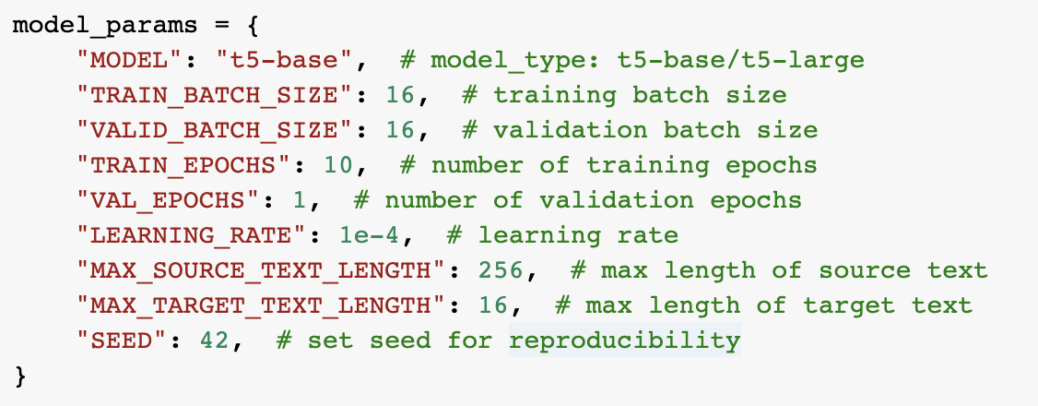
Experiments
3. Experimental details
LSTM 기반 seq2seq 모델
Model : 3개의 LSTM layer encoder + 1 LSTM layer decoder
Learning rate : 0.001
Optimizer : rmsdrop optimizer
Loss function : sparse categorical cross entrophy
Epoch : 50
Batch size : 256
총 학습 시간 : 1시간 42분 32초
학습환경 : google colab
T5
Model : pretained T5-base
Epoch : 10
Batch size : 16
Learning rate : 1e-4
총 학습 시간 : 4시간 3분 57초
학습 환경 : google colab

Slide 12
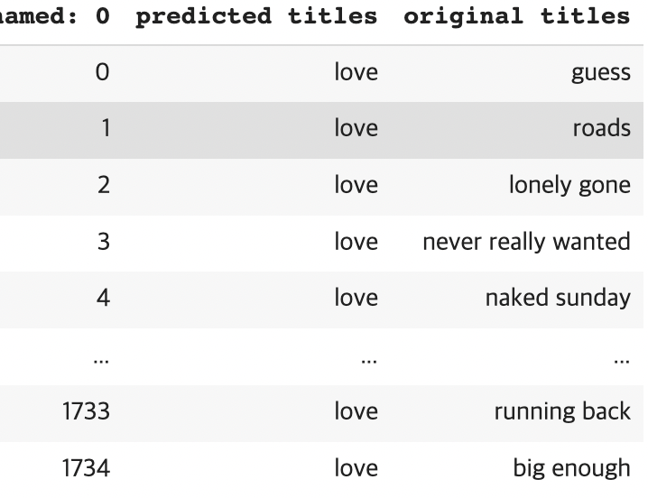
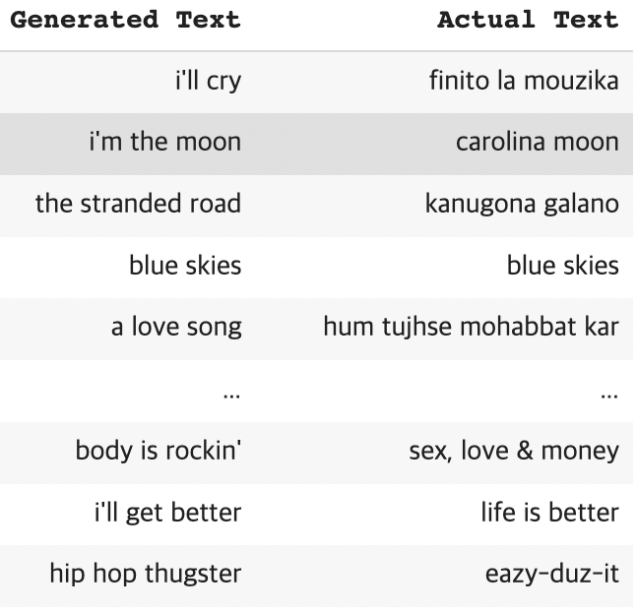
Experiments
LSTM기반 seq2seq 모델
T5 - base

Slide 13
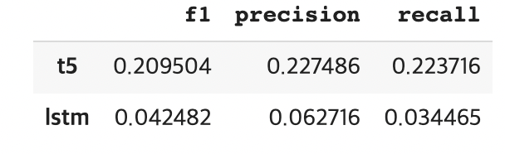
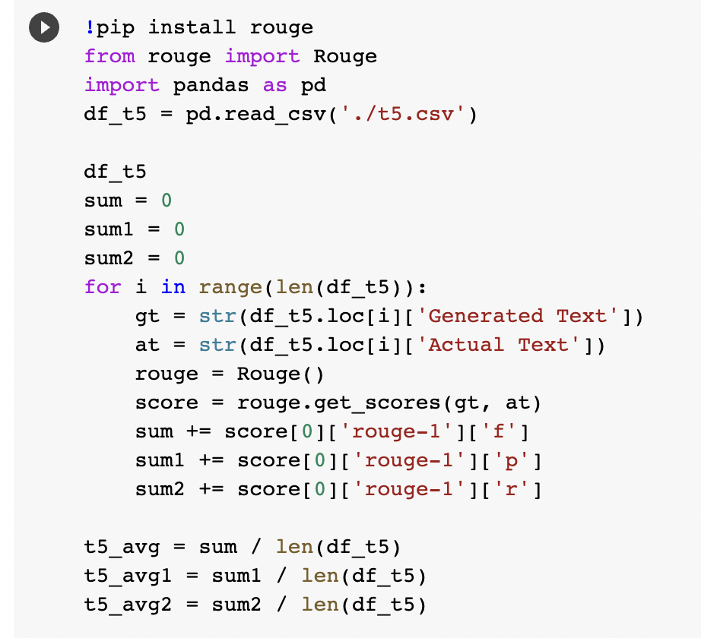
Experiments
Rogue Score

Slide 14
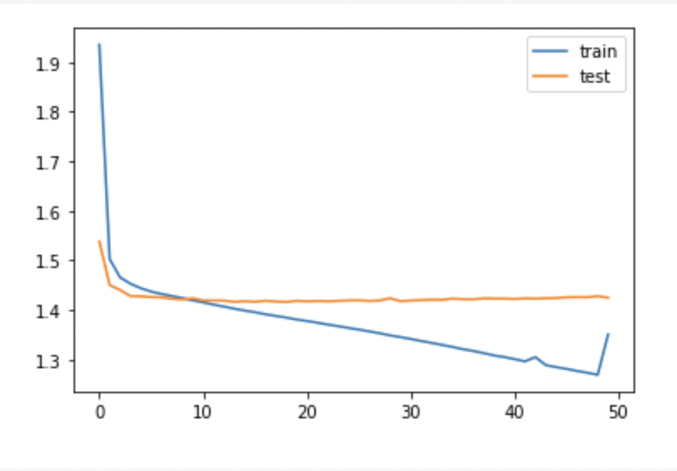
Analysis
LSTM 기반 seq2seq 모델
모든 prediction이 ‘love’라는 한 단어
무의미한 Rouge 점수
overfitting

Slide 15
Analysis
LSTM 기반 seq2seq 모델 분석
원시 모델
- LSTM 기반의 seq2seq은 지금은 잘 사용되지 않는 고전적인 모델임.
- 모델의 성능을 월등히 높여줄 수 있는 attention layer나 pretrained 같은 방법의 부재
적은 학습량
- epoch 10 / 50 / 100으로 세팅 후 진행한 모든 prediction 의 결과가 같았음.
- 학습 환경과 시간의 제약으로 더 많은 epoch에서 시도를 해보진 못했지만, 적은 학습량이 좋지 않은 결과에 영향을 미쳤을 수 있음.
데이터셋의 특징
- 학습에 사용했던 데이터셋은 빌보트 차트의 가요에 대한 것으로, 가요 특성 상 ‘사랑’이라는 주제를 가진 노래가 많을 것이며 이를 반영하여 학습과정에서 love라는 단어의 토큰에 대해 overfitting 되었을 가능성도 존재함.

Slide 16
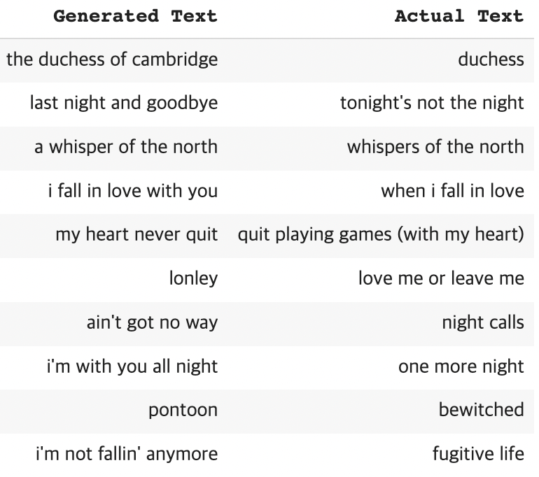
Analysis
T5
LSTM 보다 월등히 좋은 결과
- Transformer 기반
(selft-attention 및 feed-forward network)
- pretrain/finetuning으로 부족한 학습량 보완
ROGUE 점수 이상의 학습결과
글자 그대로 비슷한 prediction과 겹치는 글자는 없지만 의미가 유사한 prediction이 공존함.

Slide 17
Conclusion
프로젝트 한계
데이터 부족
구현 및 학습환경의 한계
프로젝트 의의
부족한 환경에서도 text summarization pipeline 의 구현 및 설계, 결과 확인.
고전적인 모델부터 비교적 최신 모델을 사용하여 비교 분석 할 수 있었음.
자연어처리 및 머신러닝 task에 대한 insight를 가질 수 있었음.

Slide 18
Thank You
감사합니다

